Slide 1
Hvordan SKRIVE en god CV?
Pluss seks tips til skriving av søknad
Tips og triks

Slide 2
Det er ingen fasit på hvordan en CV skal se ut, men her er noen tommelfingerregler

Slide 3
CV-en bør være ryddig og oversiktlig
Den skal være arbeidsgivers SNARVEI til å bli kjent med deg og kompetansen din

Slide 4
Sorter CV-en kronologisk bakover – den ferskeste erfaringa øverst

Slide 5
Gruppér erfaringene dine under overskrifter. De vanligste er
Utdanning
Arbeids-erfaring
Frivillig arbeid/verv

Slide 6
Du kan også velge å ta med for eksempel
Kurs, sertifikater, språk-ferdigheter
Interesser
Personlige egenskaper
Vurder i hvert enkelt tilfelle hvilke opplysninger som er relevante for jobben du søker på.

Slide 7
Skreddersy CV-en til jobben du søker på
Eksempel 1:
Frivillig verv i sopp- og nyttevekstforeninga
Kanskje relevant hvis du søker jobb i administrasjonen til botanisk hage
Trenger ikke nødvendigvis ha det med dersom du søker på ei stilling som museumsvert.

Slide 8
Skreddersy CV-en til jobben du søker på
Eksempel 2:
Vurder hvilke personlige egenskaper du vil framheve for den enkelte jobben.
Kanskje framhever du din utadvendte personlighet dersom du søker en jobb som har nettverksbygging som en sentral arbeidsoppgave, mens du heller framhever nøyaktigheten din dersom du søker jobb som arkivar.

Slide 9
CV-en bør ikke inneholde uforklarte «hull»
Det er så klart helt i orden å ikke ha studert eller jobbet et år, men ikke lat som om året ikke har funnet sted. Sett inn en kort forklarende tekst.
Juli 2017 – mai 2018: Arbeidssøkende
August 2015 – juni 2016: Tok opp fag på privatgymnas
Oktober 2016 – februar 2017: Strøjobber og reiser

Slide 10
Referanser
Oppgi én eller flere referansepersoner, selv om du eventuelt legger ved attester.
Oppgi referanse, selv om du «bare» har jobbet på vaskeri, og søker jobb på et bibliotek. Den viktigste funksjonen for en referanseperson er ofte å si noe om hvordan du er som arbeidstaker. Dette er overførbare egenskaper.
Det er vanlig å oppgi referanse fra sin nåværende/siste jobb.
En attest dokumenterer et arbeidsforhold, og er i tillegg et slags «godkjentstempel» på deg som arbeidstaker, men det er ikke sikkert den gir svar på det arbeidsgiver vil vite om deg

Slide 11
Referanser
Oppgi navn, telefonnummer og e-postadresse, samt hvordan du er relatert til vedkommende:
Husk alltid å avtale at du setter noen opp som din referanseperson! Gi også en påminnelse dersom det er lenge siden sist du brukte referansen!

Slide 12
CV-en skal være enkel å manøvrere i
DERFOR BØR DEN
Ikke inneholde skrivefeil
Ha tydelige overskrifter
Være på 1-2 sider
Inneholde korte forklaringer der det trengs
Utformes med vanlige fonter og farger
Comic Sannns

Slide 13
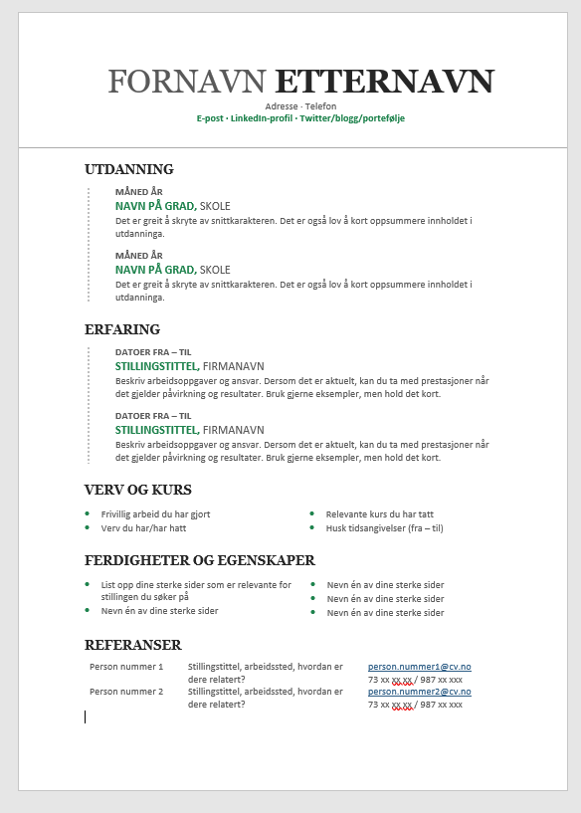
Eksempel på CV
(PS: Det ligger mange gode maler i Word!)

Slide 14
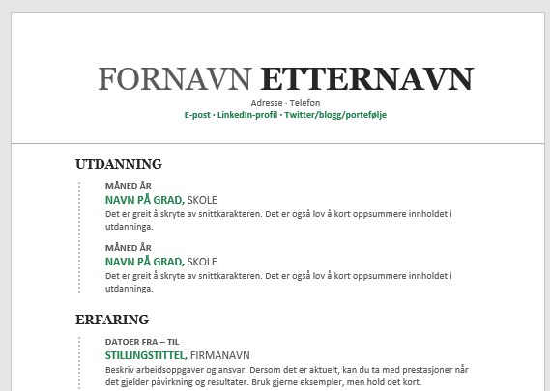
Navnet ditt stort, som et varemerke – det trenger ikke stå «CV» noe sted!
Lett tilgjengelig kontaktinformasjon
Tydelige overskrifter. Sortér kronologisk bakover
Korte innholdsforklaringer

Slide 15
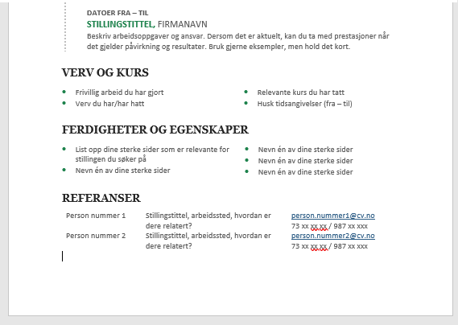
Hvilke da, for eksempel?
Analytisk
Språklig sterk
Idérik
Selvstendig
Nysgjerrig
Ryddig
Korte innholdsforklaringer
Utadvendt
Gode IT-ferdigheter
Andre punkter som kan være aktuelle å ta med på en CV:
Språkferdigheter, sertifikater, autorisasjoner, og så videre
…

Slide 16
Søknaden – seks kjappe tips
Legg vekt på hva du kan bidra med i denne jobben
Les utlysninga nøye, og svar på det som etterspørres
Gi søknaden en positiv tone. Ikke skriv om hva du ikke kan
Få fram hva som er motivasjonen din for å søke
Kom gjerne med konkrete eksempler som tilfører troverdighet til ferdighetene/egenskapene du sier du har
Hold gjerne søknaden på ei side

Slide 17
…Og noen velmente råd til slutt
Oppgi en e-postadresse som oppfattes som seriøs
Se over kontoene dine i sosiale medier med et utenfrablikk: Hvordan framstår du hvis en potensiell arbeidsgiver googler deg?
Forbered deg til intervju! Les deg opp på bedriften/organisasjonen du søker jobb i, og forbered gjerne noen spørsmål.
Hot_bubblefun_97@hotmail.com
nazikokken@live.com
hailthebeast666@yahoo.com

Slide 18
Lykke til!

